Slide 1
A Population-Based Metaheuristic: Sine Cosine Algorithm
Felipe Cisternas Caneo felipecisternas17@gmail.com
Facultad de Ingeniería Escuela de Ingeniería Informática
Valparaíso, 22 de abril 2022

Slide 2
Índice
Antecedentes
Sine Cosine Algorithm (SCA)
Metáfora
Ecuaciones de Movimientos
Parámetros SCA
Ecuaciones de parámetros
Indicadores de Exploración y Explotación
Demostración de Exploración y Explotación
Características de SCA
Pseudocódigo SCA
Aplicaciones prácticas de SCA en problemas binarios

Slide 3
Antecedentes

Slide 4
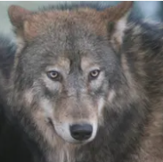
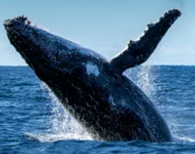
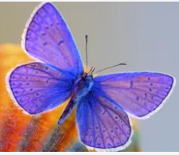
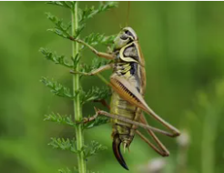
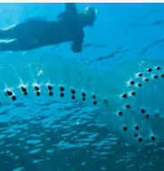
Antecedentes…
Fue desarrollada por Seyedali Mirjalili en 2015 [1]
Otros algoritmos desarrollados por Mirjalili [2]:
Grey Wolf Optimizer (GWO)
Whale Optimization Algorithm (WOA)
Ant Lion Optimizer (ALO)
Moth Flamer Optimizer (MFO)
Dragonfly Algorithm (DA)
Grasshopper Optimization Algorithm (GOA)
Multi-Verse Optimizer (MVO)
Salp Swarm Algorithm (SSA)
Sine Cosine Algorithm es un algoritmo de optimización de un mono-objetivo.
[1] Mirjalili S. SCA: A Sine Cosine Algorithm for Solving Optimization Problems, Knowledge-Based Systems (2016) doi: 10.1016/j.knosys.2015.12.022 [2] https://seyedalimirjalili.com/projects

Slide 5
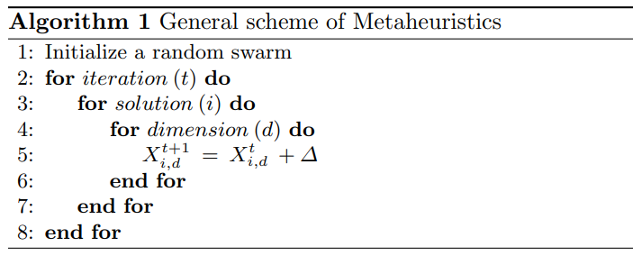
Esquema General Metaheurísticas
Las metaheurísticas basadas en población poseen una estructura de 3 ’’for’’ anidados:
El primero ‘for’ hace referencia a las iteraciones
El segundo ‘for’ hace referencia a los individuos o soluciones.
El tercer ‘for’ hace referencia a las dimensiones o variables de decisión.
$Δ$ indica un operador de perturbación característica de cada metaheurística.

Slide 6
Sine Cosine Algorithm (SCA)

Slide 7
Sine Cosine Algorithm (SCA)
Sus soluciones (individuos) iniciales se generan aleatoriamente y se van alterando bajo un conjunto de reglas de movimiento con criterios estocáticos.
Las reglas de movimiento son las siguientes:
$$X_{i,j}^{t+1}=X_{i,j}^{t}+r_{1}∙\sin\left(r_{2}\right)∙\left|r_{3}P_{j}^{t}−X_{i,j}^{t}\right|$$
$$X_{i,j}^{t+1}=X_{i,j}^{t}+r_{1}∙\cos\left(r_{2}\right)∙\left|r_{3}P_{j}^{t}−X_{i,j}^{t}\right|$$
Donde:
$X_{i,j}^{t}$ es la posición de la i-ésima solución en la j-ésima dimensión y en la t-ésima iteración
$r_{1}$es un parámetro
$r_{2} y r_{3}$ son números aleatorios
$P_{j}^{t}$ es la posición de la mejor solución en la j-ésima dimensión y en la t-ésima iteración
Juntando ambas ecuanciones....
$$X_{i,j}^{t+1}= \left\{\begin{aligned}X_{i,j}^{t}+r_{1}∙\sin\left(r_{2}\right)∙\left|r_{3}P_{j}^{t}−X_{i,j}^{t}\right|, r_{4}<0,5 \\ X_{i,j}^{t}+r_{1}∙\cos\left(r_{2}\right)∙\left|r_{3}P_{j}^{t}−X_{i,j}^{t}\right|, r_{4}≥0,5\end{aligned}\right.$$
$r_{4}$ es un número aleatorio
La dualidad entre la función seno y coseno le da el nombre a ésta metaheurística

Slide 8
Parámetros SCA

Slide 9
Parámetros SCA
$$X_{i,j}^{t+1}= \left\{\begin{aligned}X_{i,j}^{t}+r_{1}∙\sin\left(r_{2}\right)∙\left|r_{3}P_{j}^{t}−X_{i,j}^{t}\right|, r_{4}<0,5 \\ X_{i,j}^{t}+r_{1}∙\cos\left(r_{2}\right)∙\left|r_{3}P_{j}^{t}−X_{i,j}^{t}\right|, r_{4}≥0,5\end{aligned}\right.$$
Los valores de $r_{1}, r_{2}, r_{3} y r_{4}$ son los siguientes:
$$r_{1}=a−t∙\frac{a}{T}$$
$$r_{2}=2∙π∙rand \left[0,1\right]$$
$$r_{3}=2∙rand \left[0,1\right]$$
$r_{4}=rand [0,1]$
Donde:
$t:$es la iteración actual
$T:$ es el n° de iteraciones totales
$a:$ es una constante

Slide 10
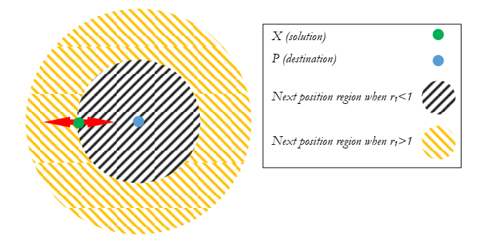
¿Qué nos indica cada uno de ellos?
$$X_{i,j}^{t+1}= \left\{\begin{aligned}X_{i,j}^{t}+r_{1}∙\sin\left(r_{2}\right)∙\left|r_{3}P_{j}^{t}−X_{i,j}^{t}\right|, r_{4}<0,5 \\ X_{i,j}^{t}+r_{1}∙\cos\left(r_{2}\right)∙\left|r_{3}P_{j}^{t}−X_{i,j}^{t}\right|, r_{4}≥0,5\end{aligned}\right.$$
$r_{1}$ indica las siguientes regiones de movimientos ya sea acercandose o alejandose de la mejor solución
$r_{2}$ indica que tan grande debe estar el movimiento que será acercándose o alejándose de la mejora solución
$r_{3}$ entrega pesos aleatorios a la mejor solución
$r_{3}>1$ da importancia a la mejor solución
$r_{3}<1$ resta importancia a la mejor solución
$r_{4}$ permite alternar equitativamente entre la función seno y coseno

Slide 11
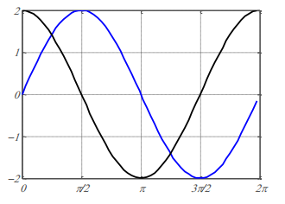
¿Cómo afecta $r_{1} y r_{2}$ en el movimiento?
Consideremos un valor para $r_{1}$ entre el rango [-2,2] y un valor de $r_{2}$entre el rango de $[0,2π]$
$$X_{i,j}^{t+1}= \left\{\begin{aligned}X_{i,j}^{t}+r_{1}∙\sin\left(r_{2}\right)∙\left|r_{3}P_{j}^{t}−X_{i,j}^{t}\right|, r_{4}<0,5 \\ X_{i,j}^{t}+r_{1}∙\cos\left(r_{2}\right)∙\left|r_{3}P_{j}^{t}−X_{i,j}^{t}\right|, r_{4}≥0,5\end{aligned}\right.$$
Graficando en esos intervalos...
simetría

Slide 12
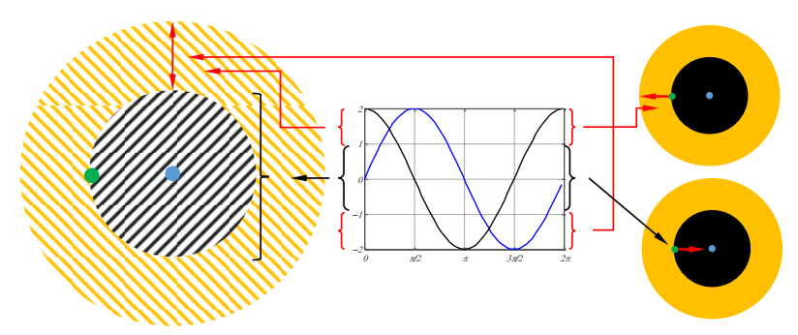
¿Cómo afecta $r_{1} y r_{2}$ en el movimiento?
Consideremos un valor para $r_{1}$ entre el rango [-2,2] y un valor de $r_{2}$entre el rango de $[0,2π]$
$$X_{i,j}^{t+1}= \left\{\begin{aligned}X_{i,j}^{t}+r_{1}∙\sin\left(r_{2}\right)∙\left|r_{3}P_{j}^{t}−X_{i,j}^{t}\right|, r_{4}<0,5 \\ X_{i,j}^{t}+r_{1}∙\cos\left(r_{2}\right)∙\left|r_{3}P_{j}^{t}−X_{i,j}^{t}\right|, r_{4}≥0,5\end{aligned}\right.$$
Así...

Slide 13
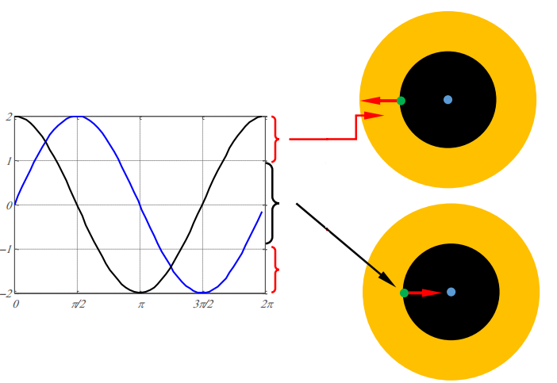
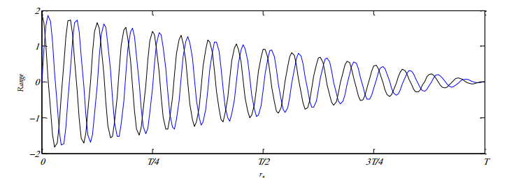
Exploración y Explotación SCA
Recordemos el parámetro $r_{1}.$...
$$r_{1}=a−t∙\frac{a}{T}$$
Donde:
$t:$es la iteración actual
$T:$ es el n° de iteraciones totales
$a:$ es una constante
Considerando un rango de [-2,2] para $r_{1}$ y un rango para $r_{2}$ de [$0,2π$] obtenemos una variacion de las funciones seno y coseno de la siguiente forma:

Slide 14
Parámetros SCA
Recordemos el parámetro $r_{1}.$...
$$r_{1}=a−t∙\frac{a}{T}$$
Donde:
$t:$es la iteración actual
$T:$ es el n° de iteraciones totales
$a:$ es una constante
Considerando un rango para $r_{1}$ y un rango para $r_{2}$ obtenemos una variacion de las funciones seno y coseno de la siguiente forma:
Así con $r_{1}$ se garantiza la exploración y explotación del espacio de búsqueda
Exploración
Explotación

Slide 15
Características de SCA

Slide 16
Características de SCA
Crea y mejora un conjunto de soluciones aleatorias beneficiándose de la alta exploración, evitando caer en óptimos locales
Se explora el espacio de búsqueda cuando las funciones seno y coseno devuelven un valor mayor a 1 o menor a -1
Se explota las regiones prometedoras del espacio de búsqueda cuando la función seno y coseno devuelven un valor entre -1 y 1
SCA transita suavemente de la exploración a la explotación gracias al cambio adaptativo de las funciones seno y coseno
Siempre se almacena la mejor solución como punto de destino y nunca se pierde
Existe una tendencia hacia las mejores regiones del espacio de búsqueda
Fácil adaptación a cualquier problema de optimización.

Slide 17
Pseudocódigo SCA

Slide 18
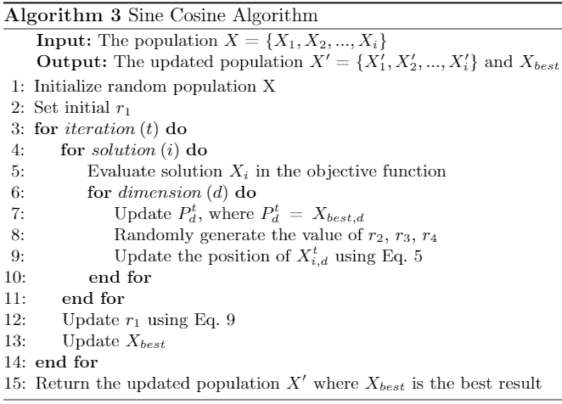
PseudoCódigo SCA

Slide 19
Aplicaciones SCA en problemas binarios

Slide 20
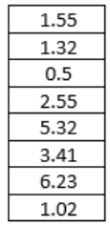
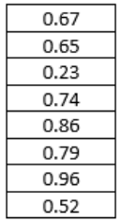
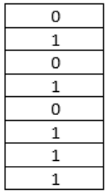
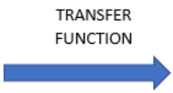
Aplicaciones de SCA en problemas binarios
SCA es una metaheurística poblacional diseñada para resolver problemas continua, por lo tanto, hay que trasnferir sus soluciones continuas al dominio binario.
En la literatura existen diferentes formas de binarizar, pero la más utilizada es Two Step Techniques.
Two Step Techniques, como su nombre lo indica, binariza los valores continuos en dos etapas:
Step 1: Transferir los valores continuos al dominio [0,1].
Step 2: Discretizar el valor en el dominio [0,1]

Slide 21
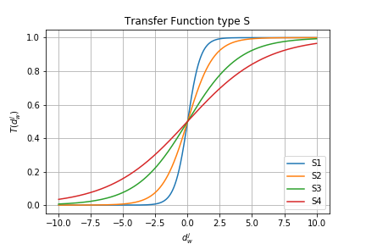
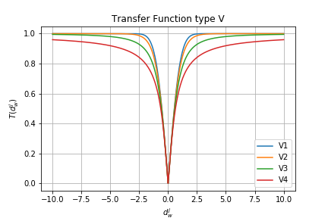
Two Step Technique: Step 1
Se realiza mediante funciones de transferencia.
S$1→T\left(d_{w}^{j}\right)=\frac{1}{1+e^{−2d_{w}^{j}}}$
S$2→T\left(d_{w}^{j}\right)=\frac{1}{1+e^{−d_{w}^{j}}}$
S$3→T\left(d_{w}^{j}\right)=\frac{1}{1+e^{−\frac{d_{w}^{j}}{2}}}$
S$4→T\left(d_{w}^{j}\right)=\frac{1}{1+e^{−\frac{d_{w}^{j}}{3}}}$
V$1→T\left(d_{w}^{j}\right)=\left|\operatorname{erf}\left(\frac{\sqrt{π}}{2} \right)d_{w}^{j} \right|=\left|\frac{\sqrt{2}}{π}\int_{0}^{\frac{\sqrt{π}}{2}x}{e^{−t^{2}}dt}\right|$
V$2→T\left(d_{w}^{j}\right)=\left|\tanh\left(d_{w}^{j}\right)\right|$
V$3→T\left(d_{w}^{j}\right)=\left|\frac{d_{w}^{j}}{\sqrt{1+{\left(d_{w}^{j}\right)}^{2}} }\right|$
V$4→T\left(d_{w}^{j}\right)=\left|\frac{2}{π}\arctan\left(\frac{π}{2}d_{w}^{j}\right)\right|$

Slide 22
Two Step Techineques: Step 2
La discretización se realiza con funciones de binarización.
Funciones de Binarización
$Standard →X_{new}^{j}=\left\{\begin{aligned}1, si rand≤T\left(d_{w}^{j}\right) \\ 0, en otro caso\end{aligned}\right.$
$Complement →X_{new}^{j}=\left\{\begin{aligned}Complement\left(X_{w}^{j}\right), si rand≤T\left(d_{w}^{j}\right) \\ 0, en otro caso\end{aligned}\right.$
$StaticProbability →X_{new}^{j}=\left\{\begin{aligned}0, si T\left(d_{w}^{j}\right)≤α \\ X_{w}^{j}, si α<T\left(d_{w}^{j}\right)≤\frac{1}{2}\left(1+α\right) \\ 1, si T\left(d_{w}^{j}\right)≥\frac{1}{2}(1+α\end{aligned}\right.$
$Elitist →X_{new}^{j}=\left\{\begin{aligned}X_{best}^{j}, si rand<T\left(d_{w}^{j}\right) \\ 0, en otro caso\end{aligned}\right.$
$Elitist Roulette →X_{new}^{j}=\left\{\begin{aligned}P\left[X_{w}^{j}=δ^{j}\right]=\frac{f\left(δ\right)}{\sum_{δ∈X}{f(δ)}}, si α<T\left(d_{w}^{j}\right) \\ P\left[X_{w}^{j}=0\right]=1, en otro caso\end{aligned}\right.$

Slide 23
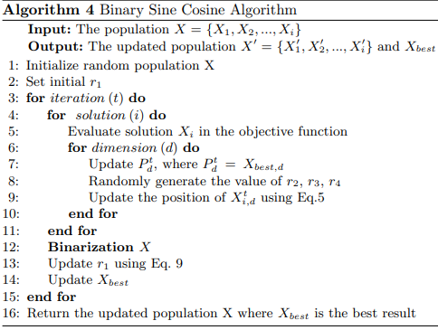
Binary Sine Cosine Algorithm
Binarización
Binarización

Slide 24
Binary Whale Optimization Algorithm
Binarización
$$For Iter \left(t\right): \\ −−−For Solución \left(x\right):$$
$−−−For Dimensión \left(d\right):$ $if \left(p<0.5\right)then$
$if \left(\left|A\right|<1\right) then$ $Encircling the prey$ $else \left(\left|A\right|≥1\right) then$ $Searching the prey$ $else \left(p≥0.5\right)$ $Bubble net attack$ $t=t+1$
$$For Iter \left(t\right): \\ −−−For Solución \left(x\right):$$
$−−−For Dimensión \left(d\right):$ $if \left(p<0.5\right)then$
$if \left(\left|A\right|<1\right) then$ $Encircling the prey$ $else \left(\left|A\right|≥1\right) then$ $Searching the prey$ $else \left(p≥0.5\right)$ $Bubble net attack$
Binarization X $t=t+1$
$$Return X^{∗}$$
$$Return X^{∗}$$
Binarización

Slide 25
Binary Grey Wolf Optimizer
$$For Iter in \left(t\right):$$
$Set a=2 −t∗\left(\frac{2}{T}\right)$ $$−−For solution in \left(x\right):$$
$−For dimension in \left(d\right):$ $Update position omegas wolfs$
$Update A and C$
$Calculate fitness of population$
$Update X_{α}, X_{β}, X_{δ}$
$t=t+1$
$$For Iter in \left(t\right):$$
$Set a=2 −t∗\left(\frac{2}{T}\right)$ $$−−For solution in \left(x\right):$$
$−For dimension in \left(d\right):$ $Update position omegas wolfs$
$Update A and C$
$Calculate fitness of population$
$Update X_{α}, X_{β}, X_{δ}$
$t=t+1$
Binarization X
Binarización
$$Return Best Solution$$
Binarización
$$Return Best Solution$$

Slide 26
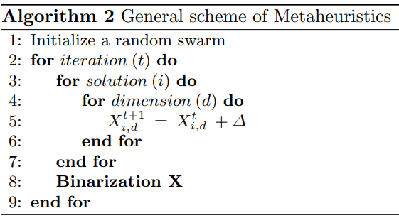
Binary General scheme of Metaheuristics
Binarización
Binarización

Slide 27
Consultas?

